Slide 1

Atividade 2
19 de janeiro 2012
Diogo Coelho
André Pinto
Disciplina: cidadania

Slide 2
patrimónios
Património natural
Património construído
Fim

Slide 3
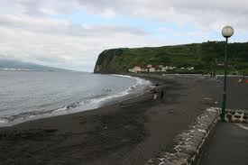
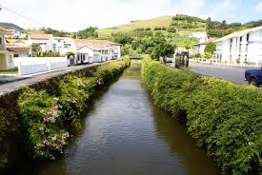
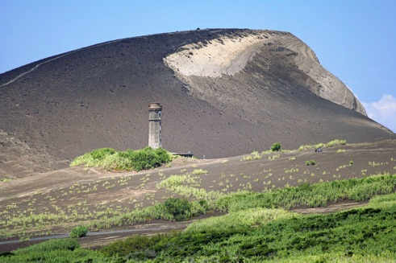

Património natural
Locais de praias: angustias, praia do almoxarife
Locais de ribeiras: Conceição, pedro Miguel, Feteira e praia do almoxarife
Outros locais: caldeira, vulcão dos Capelinhos, monte da guia.

Slide 4
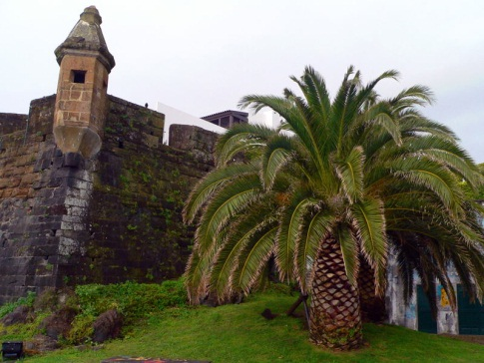
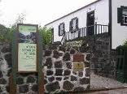
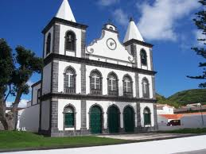
Património construído
locais: aeroporto, igrejas, forte de santa cruz, jardim botânico e a marina

Slide 5


